Slide 1
Основы веб-технологий
Лабораторная работа №8. JSON и AJAX

Slide 2
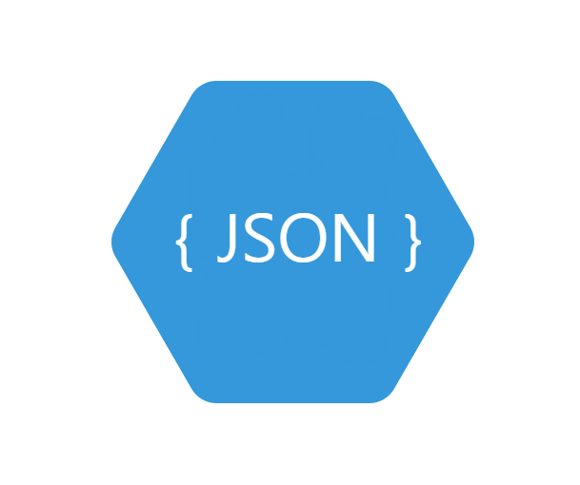
JSON и AJAX
JSON (англ. JavaScript Object Notation) — текстовый формат обмена данными, основанный на JavaScript. Но при этом формат независим от JS и может использоваться в любом языке программирования.

Slide 3
JSON и AJAX
{
"squadName": "Super hero squad",
"homeTown": "Metro City",
"formed": 2016,
"secretBase": "Super tower",
"active": true,
"members": [{"name": "Molecule Man", "age": 29, "secretIdentity": "Dan Jukes", "powers": [
"Radiation resistance",
"Turning tiny",
"Radiation blast"
]}]}

Slide 4


JSON и AJAX
Имя переменной - superHeroes.
нужно получить доступ к свойству members, поэтому мы используем ['members'].
members содержат массив, заполненный объектами. Нужно получить доступ ко второму объекту внутри массива, поэтому мы используем [1].
Внутри этого объекта нужно получить доступ к свойству powers, поэтому мы используем ['powers'].
Внутри свойства powers находится массив, содержащий сверхспособности выбранного героя,нужен третий, поэтому используем [2].

Slide 5




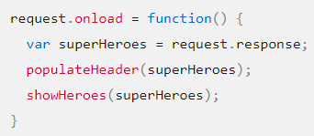
JSON и AJAX
Сохранение URL-адрес JSON в переменной
Создание нового экземпляра объекта запроса из конструктора XMLHttpRequest
Открыть новый запрос, используя метод open()
Установить responseType в JSON, так что XHR знал, что сервер будет возвращать JSON и, что это должно быть преобразовано в объект JavaScript
Ожидание ответа на возврат с сервера, а затем работы с ним

Slide 6

JSON и AJAX
AJAX (англ. Asynchronous JavaScript and XML — асинхронный JavaScript и XML) — это не технология сама по себе, а термин, который описывает «новый» подход к использованию существующих технологий вместе. AJAX включает: HTML или XHTML, CSS, JavaScript, DOM, XML, XSLT, и объект XMLHttpRequest. Когда эти технологии объединяются в модель AJAX, web-приложения способны делать быстрые дополняющие обновления интерфейса пользователя без необходимости полной перезагрузки страницы браузером.

Slide 7
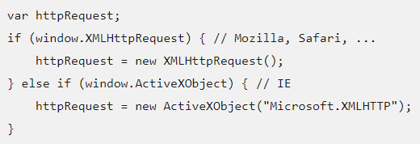


JSON и AJAX

Slide 8
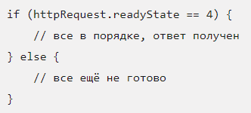
JSON и AJAX
Полный список значений кодов readyState такой:
0 (uninitialized)
1 (loading)
2 (loaded)
3 (interactive)
4 (complete)

Slide 9
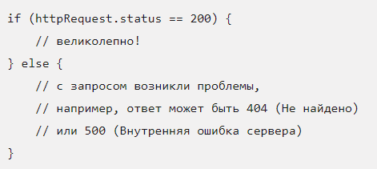
JSON и AJAX
Способы получения доступа к данным:
httpRequest.responseText – возвращает ответ сервера в виде строки текста.
httpRequest.responseXML – возвращает ответ сервера в виде объекта XMLDocument, который вы можете обходить используя функции JavaScript DOM

Slide 10
JSON и AJAX
Саму работу можно разделить на две части:
Часть 1 – на странице есть форма для поиска записей. Вам нужно доработать скрипт main.js таким образом, чтобы эта форма заработала. Чтобы осуществить поиск записей по запросу, нужно добавить параметр q к запросу на сервер.
Часть 2 – после реализации поиска добавьте на страницу функционал автодополнения запроса пользователя.

Slide 11
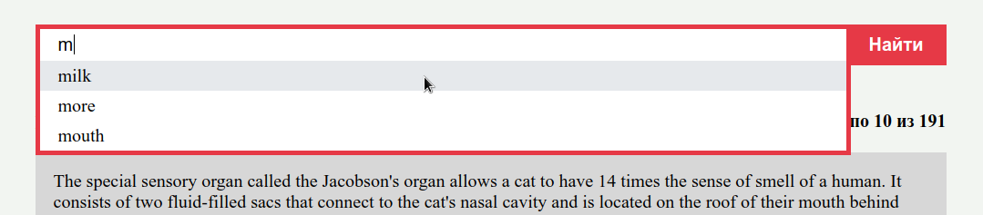
JSON и AJAX

Slide 12
JSON и AJAX
Дополнительные материалы:
Работа с JSON
AJAX
XMLHttpRequest
Cross-Origin Resource Sharing (CORS)

